Slide 1
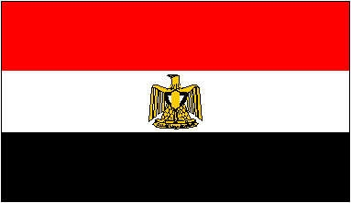
Egipt

Slide 2
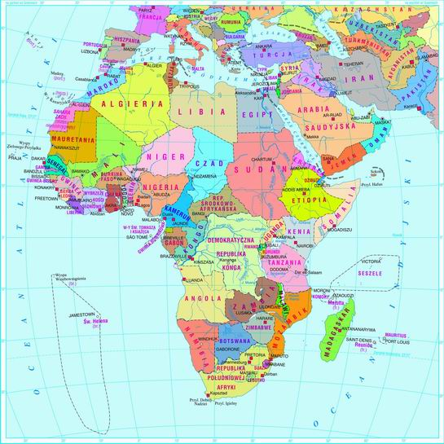
Egipt (Arabska Republika Egiptu) - państwo arabskie położone w północno-wschodniej części Afryki oraz na Półwyspie Synaj (Azja). Egipt leży nad Morzem Czerwonym oraz Morzem Śródziemnym.

Slide 3
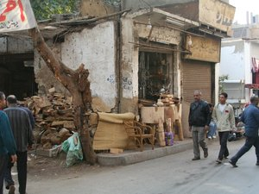
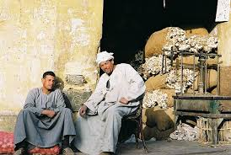
Stolicą i największym miastem w Egipcie jest Kair

Slide 4
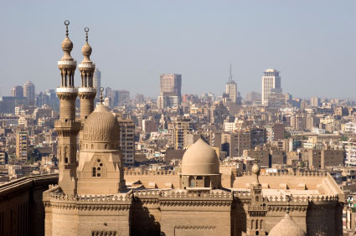
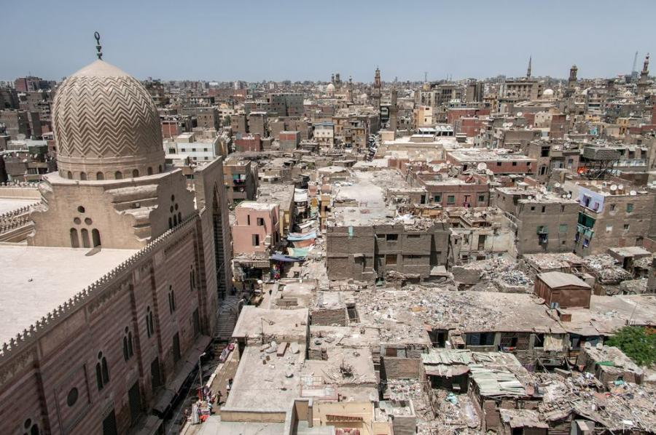

Slide 5
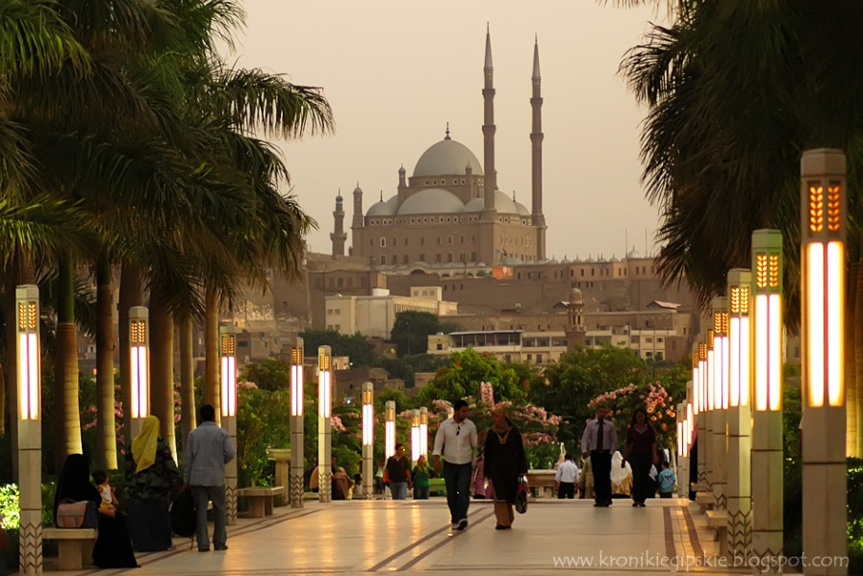

Slide 6
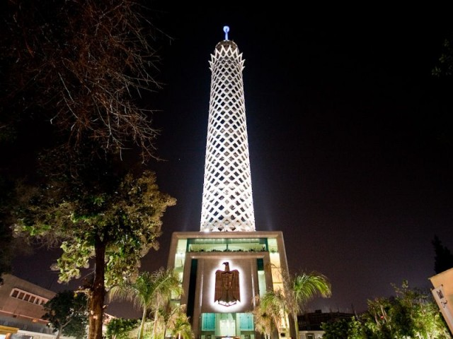
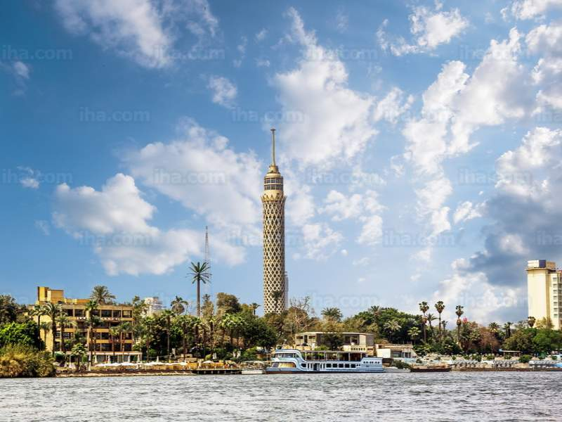
Wieża Kairska to wolno stojąca wieża telewizyjna. Znajduje się na wyspie Zamalek, w centrum miasta.

Slide 7
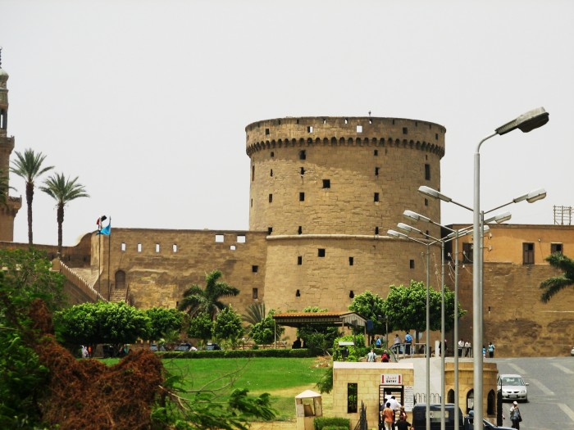
Cytadela Kairska to średniowieczna twierdza. Jest jednym z symboli miasta, posiada duży kompleks muzealny. .

Slide 8
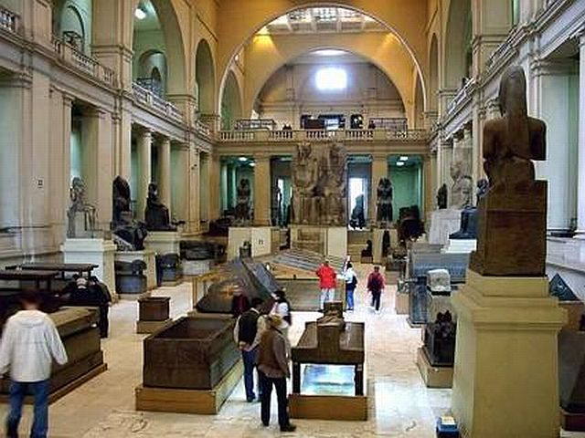
Muzeum Kairskie muzeum starożytności powstałe w 1835. Zwiedzający mogą podziwiać m.in. wyposażenia z grobowca faraona Tutanchamona, w tym jego złotą maskę; kolekcję portretów fajumskich , królewskie mumie, posągi faraonów, ich żon oraz bogów i bogiń egipskich.

Slide 9
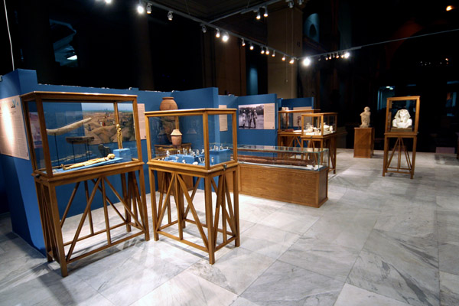
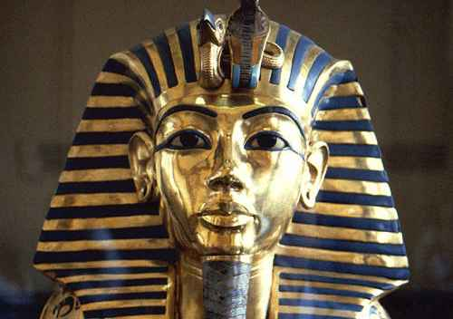

Slide 10
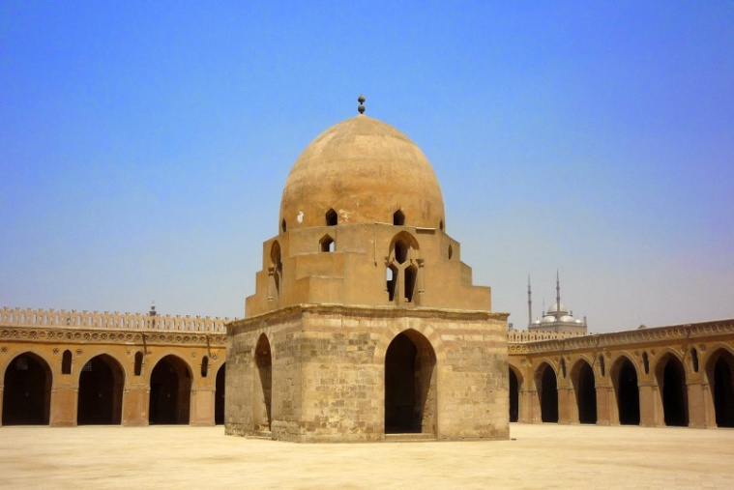
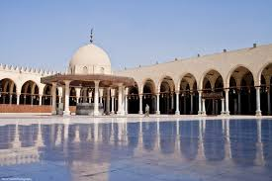
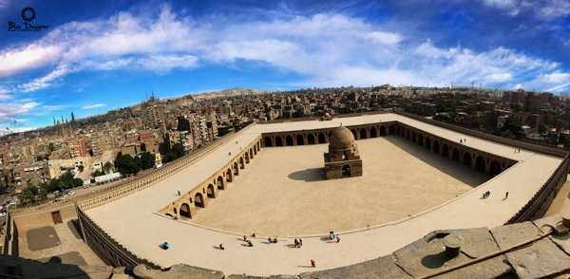
Meczet Ahmada Ibn Tuluna świątynia muzułmańska uważana za najstarszy meczet kairski zachowany w oryginalnym kształcie.

Slide 11
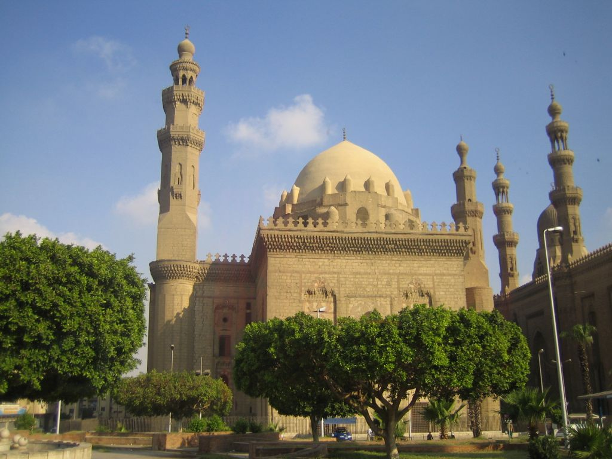
Al-Azhar teologiczna uczelnia muzułmańska w Kairze

Slide 12
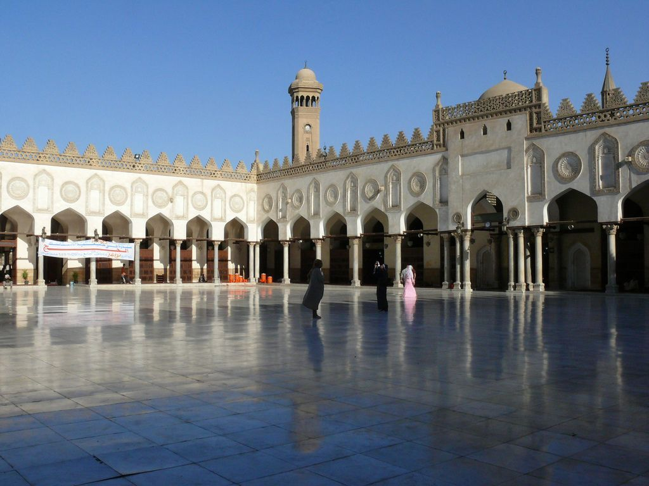
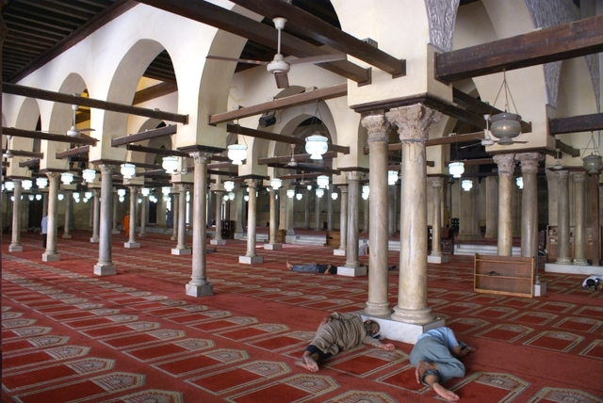

Slide 13
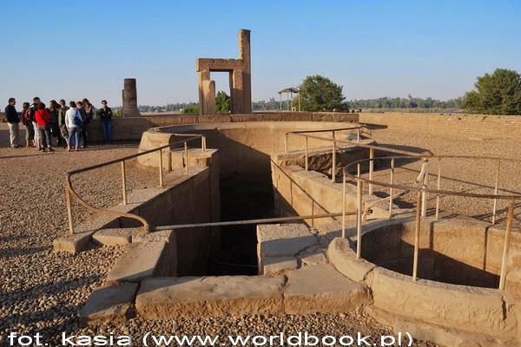
Nilometr na wyspie Roda - jest najstarszą muzułmańską budowlą w Egipcie, ma nadal zachowany swój pierwotny kształt z 861 r.n.e.

Slide 14
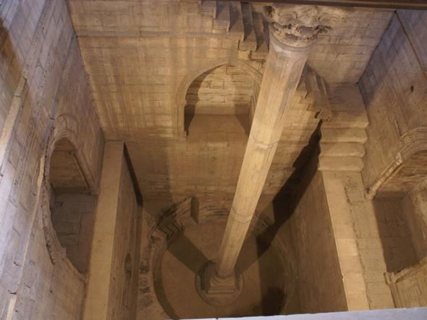
Nilometr jest jednym z najrzadziej odwiedzanych zabytków w Kairze

Slide 15
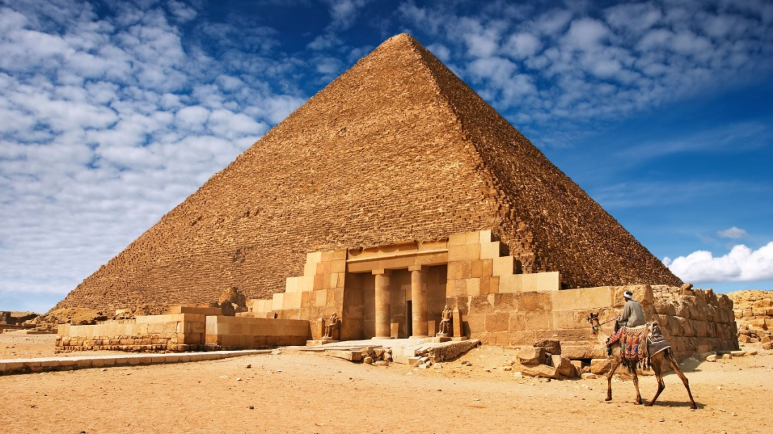
Piramida Cheopsa

Slide 16
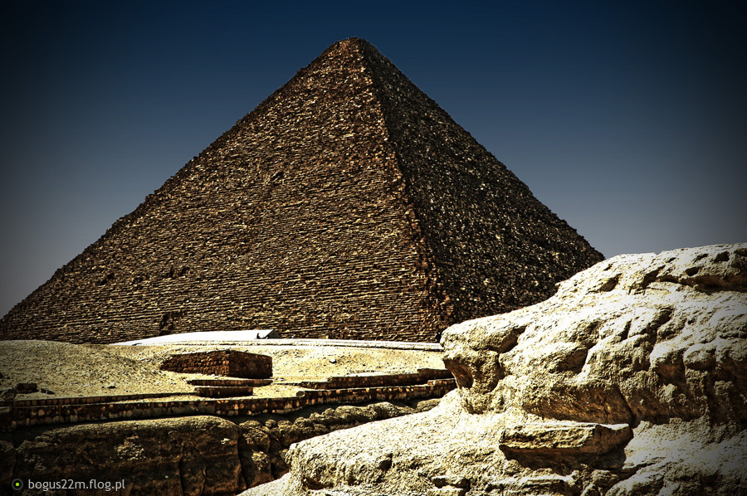
Piramida Chefrena

Slide 17
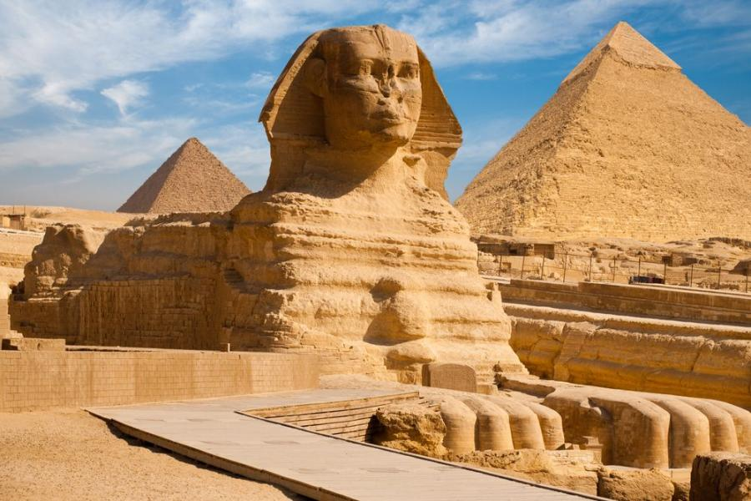
Wielki Sfinks

Slide 18
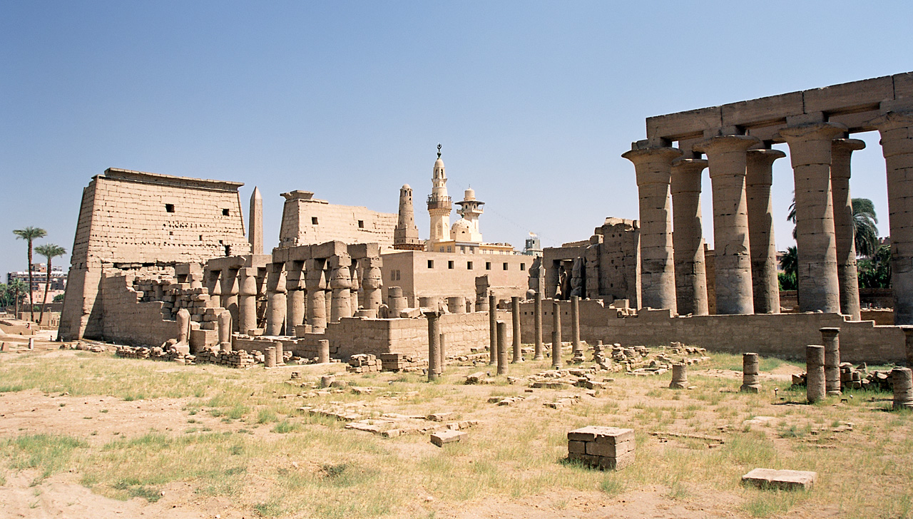
Świątynia Luksorska – znana także jako Świątynia Narodzin Amona

Slide 19
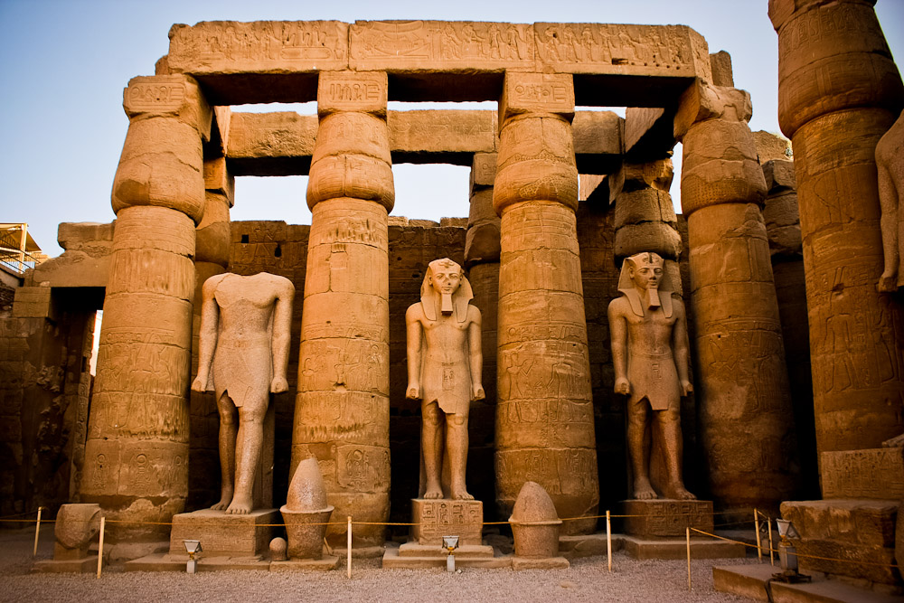
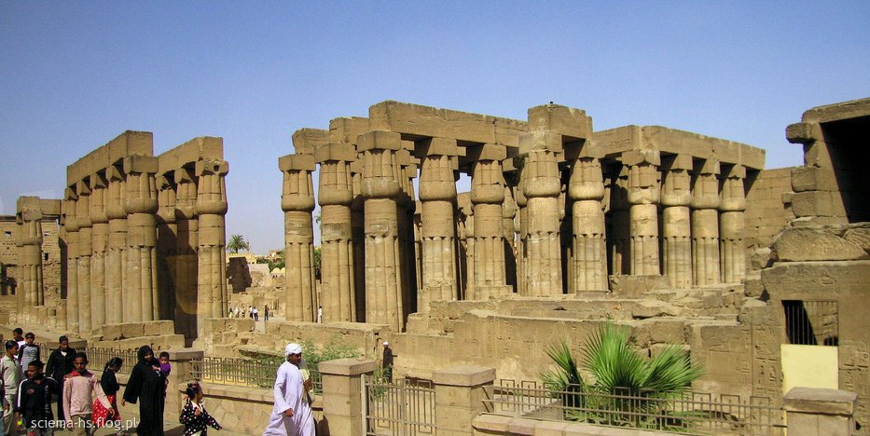

Slide 20
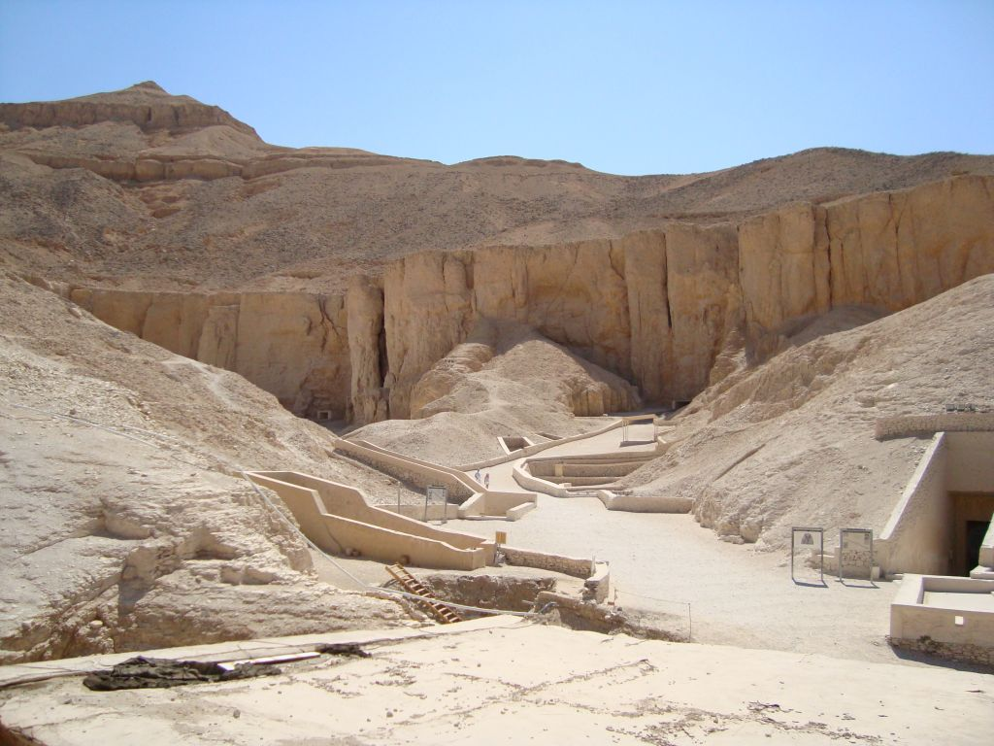
Dolina Królów Biban al-Muluk jest miejscem spoczynku królów Egiptu w okresie od XVIII do XX dynastii.

Slide 21
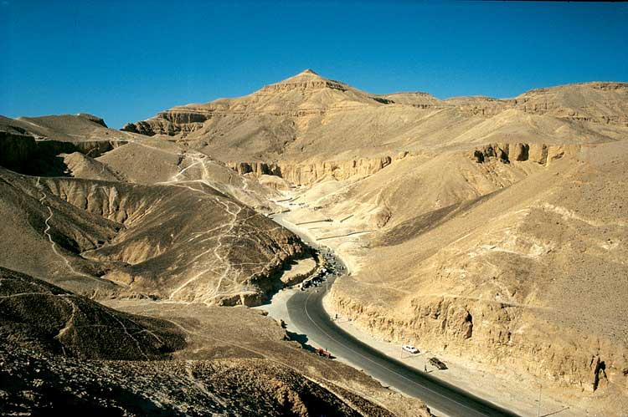
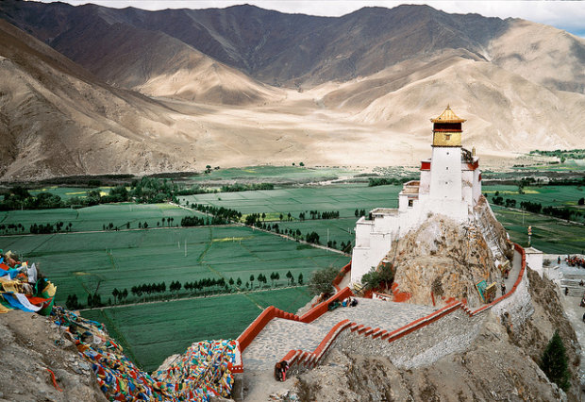

Slide 22
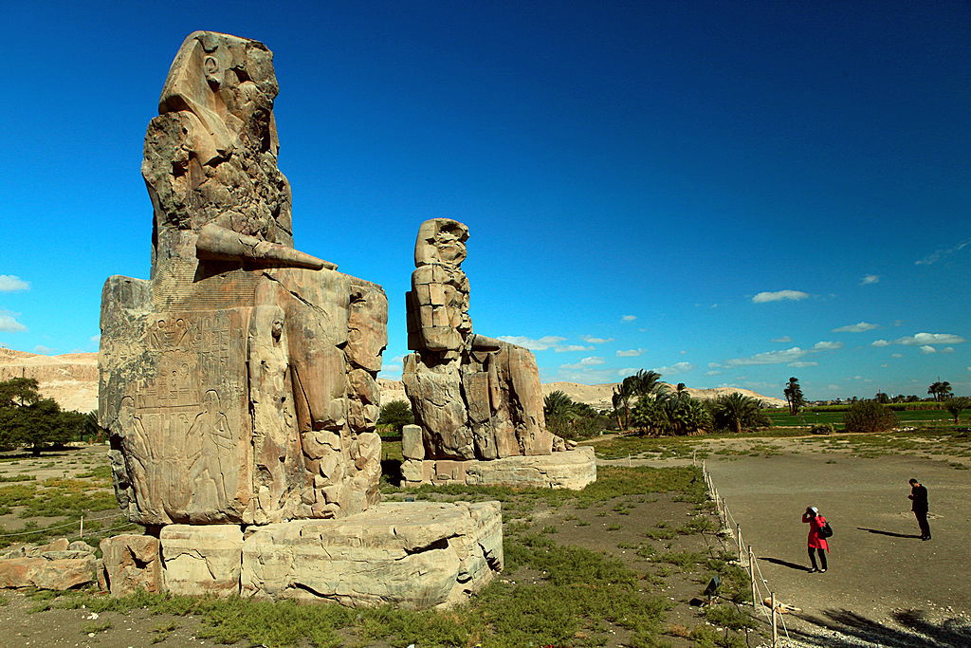
Kolosy Memnona

Slide 23
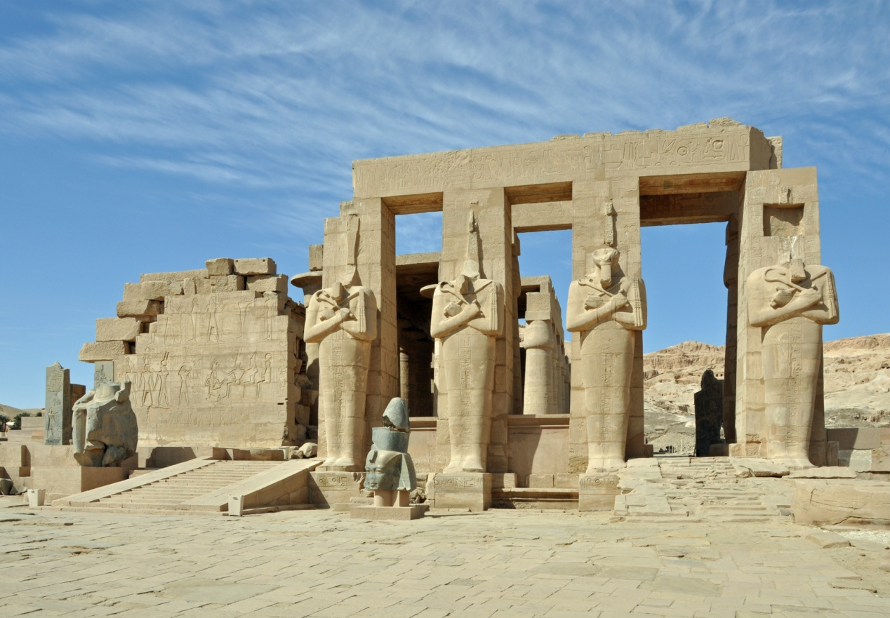
Ramesseum kompleks świątyń pobudowanych przez Ramzesa II w Tebach Zachodnich.

Slide 24
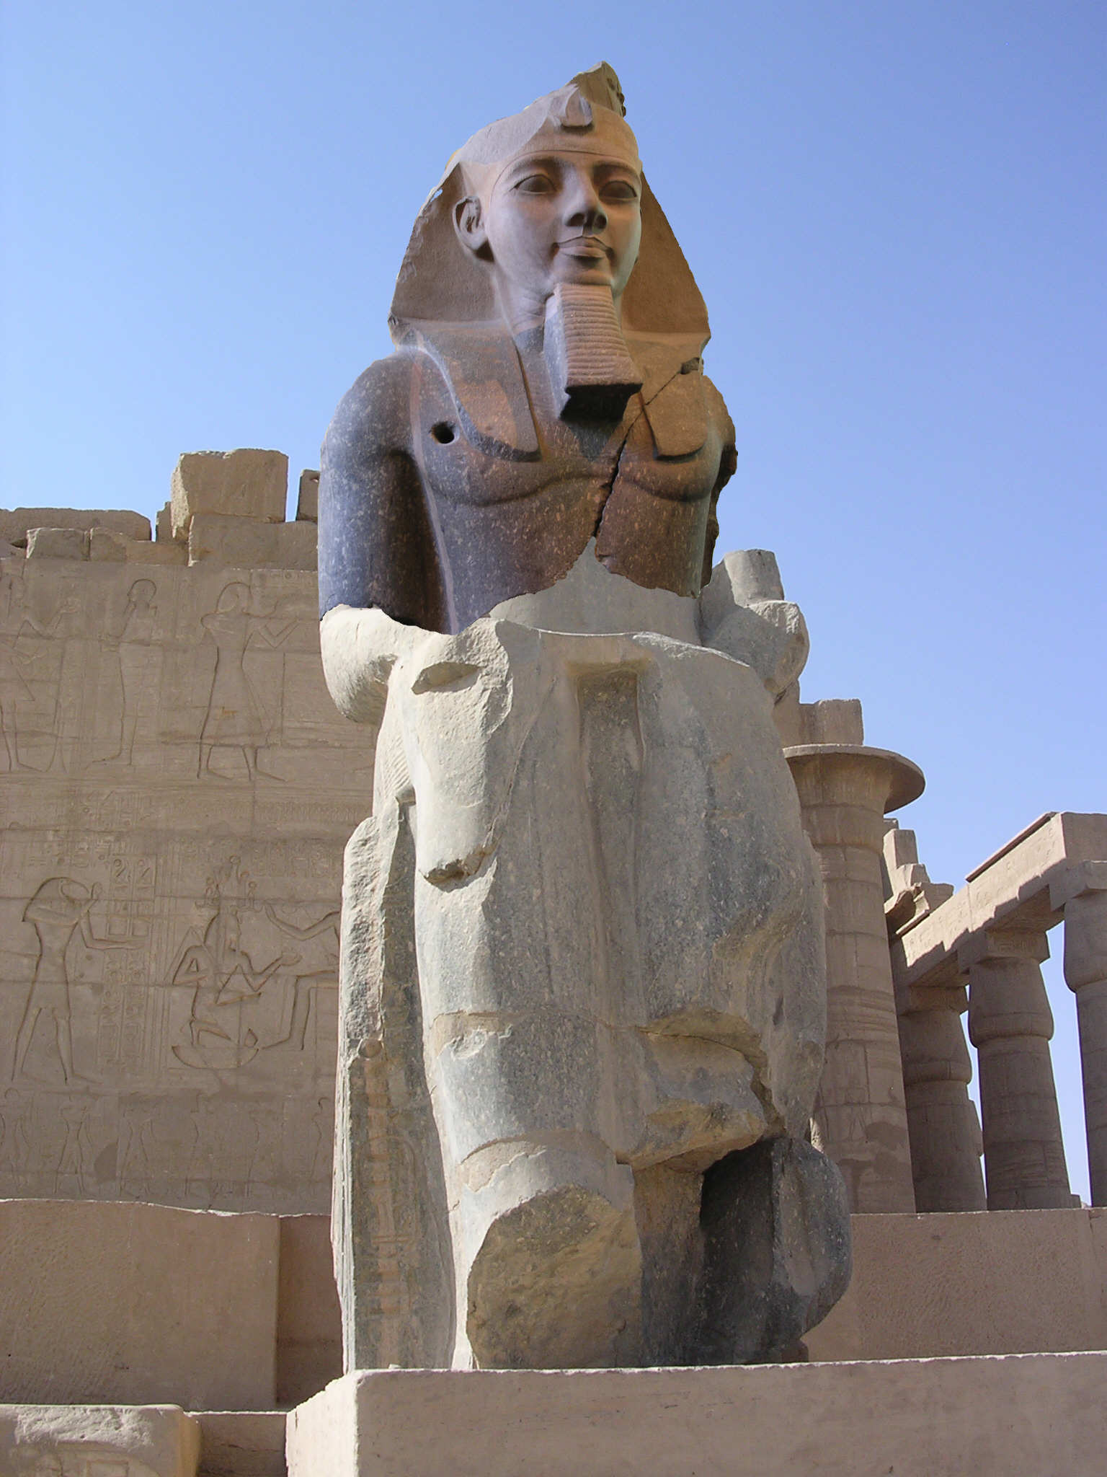
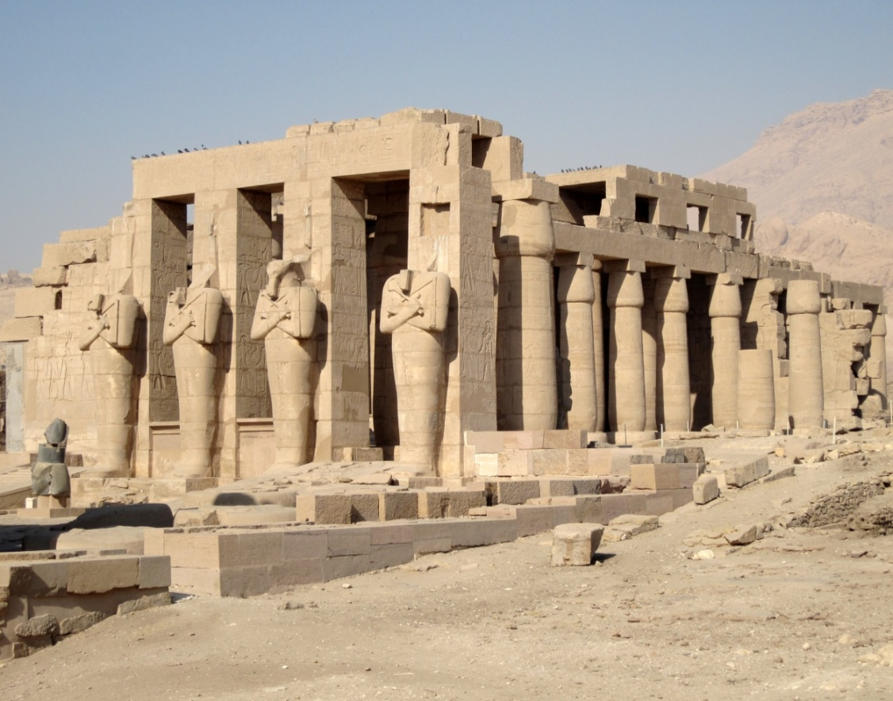
Do dnia dzisiejszego zachowały się tylko ruiny.

Slide 25
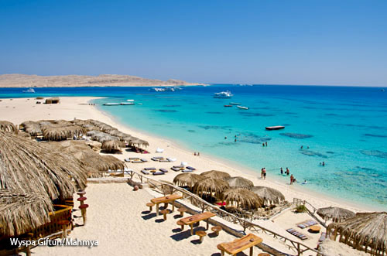
Plaża w Hurghadzie

Slide 26
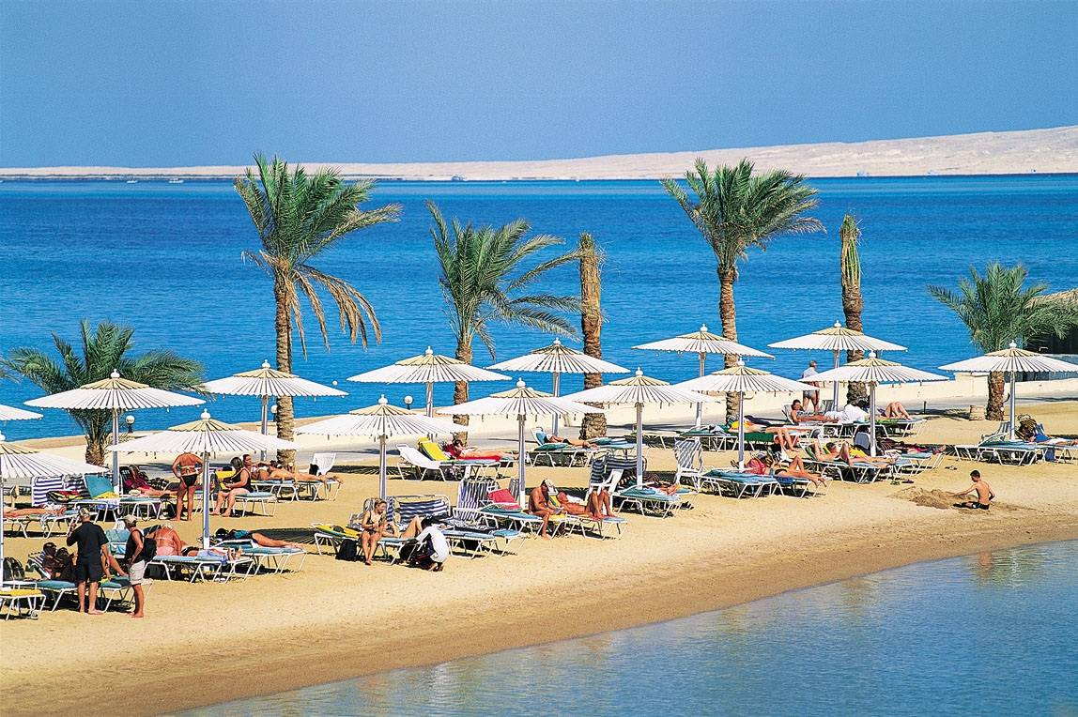
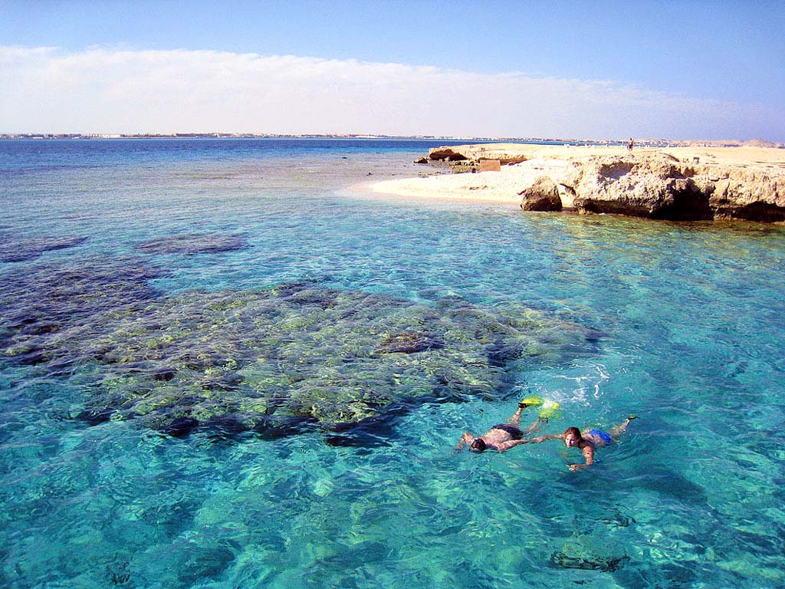

Slide 27
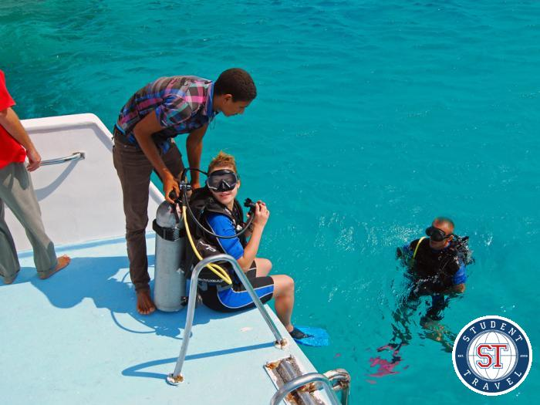
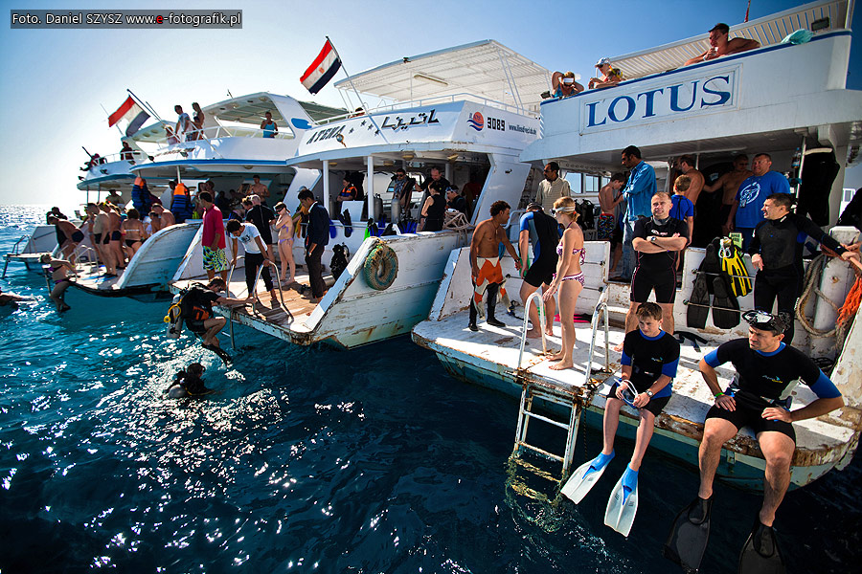
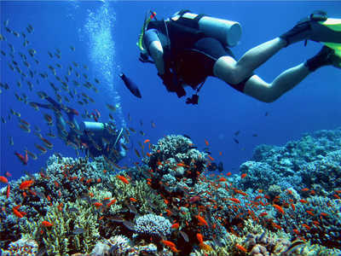
Nurkowanie z jachtów

Slide 28
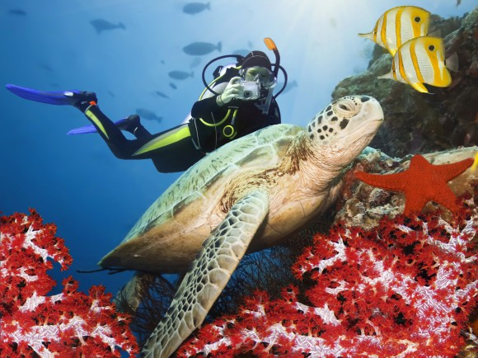

Slide 29
„Moje wymarzone wakacje” - Egipt - Angelika Gibowska

